Slide 1
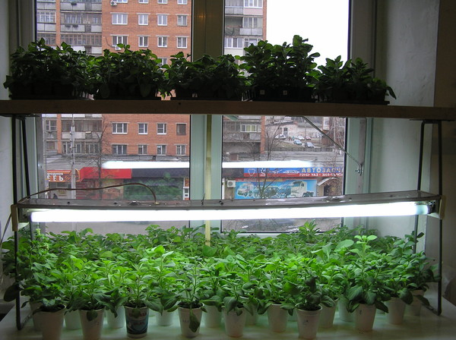
Школа пожилого возраста
«Садоводы и огородники
Тема: «Рассада залог успеха»
Руководитель: Кочебина Наталия Алексеевна

Slide 2
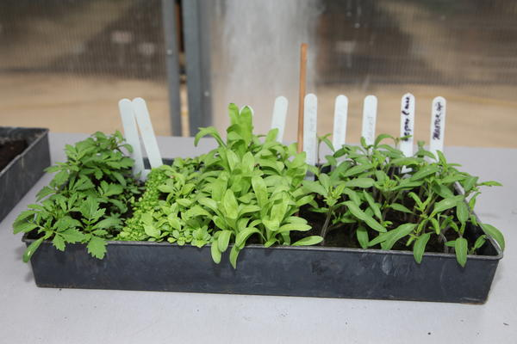
«Рассада» — термин обиходный и знакомый многим людям, даже не связанным с огородничеством. Территория нашей страны обширна и разнообразна по природно-климатическим условиям. И все же, она по большей части северная, с относительно коротким летом. Это и заставило наших предков научиться выращивать южные теплолюбивые овощные культуры с использованием рассады, а потом наработанные принципы стали использовать и на других растениях, не только из группы овощей.

Slide 3
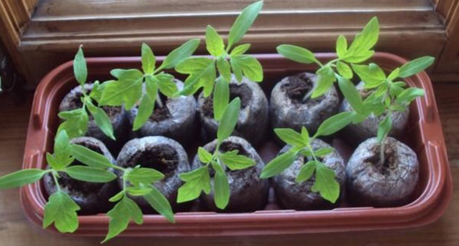
Немного терминологии
Рассада – это молодые растения, выращенные загущенно в специальных условиях с контролируемым микроклиматом, предназначенные для последующей пересадки на постоянное место.
Часто параллельно применяют и термин сеянцы - это тоже молодые растения, но выращивают их короткое время и после появления семядолей или первых настоящих листьев рассаживают на большую площадь питания для получения рассады.
Пересадка сеянцев и молодой рассады на большую площадь питания называется пикировкой.
Период, в течение которого выращивают рассаду, называют ее возрастом, а период, на который ускоряется получение урожая в открытом грунте – забегом. Для ранних культур забег практически совпадает с возрастом рассады.

Slide 4
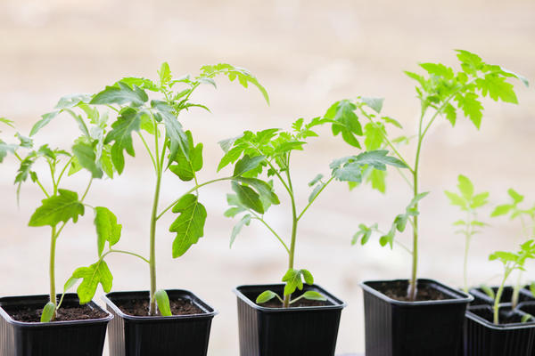
Зачем нужна рассада
Рассадный метод позволяет выращивать теплолюбивые культуры с продолжительным вегетационным периодом в тех местах, где для них нет соответствующих природных условий, — в регионах с коротким летом, возвратными заморозками. Часть вегетационного периода растения проводят под защитой, а затем используют природные условия.
Рассада позволяет выращивать теплолюбивые культуры в холодном климате
Кроме того, рассада позволяет получать более раннюю продукцию за счет забега по сравнению с прямым выращиванием в открытом грунте.
Рассада — штучный товар, ее использование позволяет четко рассчитать необходимое количество растений на планируемую площадь посадки, что, в свою очередь, помогает экономить семена, особенно дорогие семена гибридов.
А еще применение рассады позволяет в отдельных случаях получать по несколько урожаев с одной площади, более качественно готовить участки под выращивание культур, не создавать напряженности в период посевов.

Slide 5
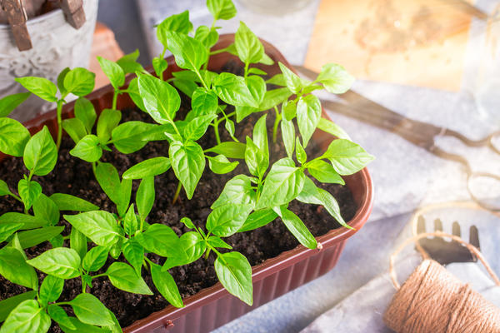
Какая бывает рассада
В зависимости от особенностей выращивания различают рассаду раннюю, среднюю и позднюю.
Раннюю рассаду выращивают более продолжительное время, обычно с пикировкой, в теплых помещениях или сооружениях защищенного грунта с обогревом.
Возраст (забег) такой рассады составляет:
у огурца и кабачка — 30 дней,
томатов — 55-65 дней,
перцев и баклажанов — 45-50 дней,
ранней и цветной капусты — 45-60 дней.
Раннюю рассаду лучше выращивать в горшочках или контейнерах — так она легче переносит пересадку и приживается без потерь. Высаживают ее не только в открытый грунт, но и в теплицы, парники и на теплые гряды, что еще больше увеличивает забег в поступлении урожая.

Slide 6
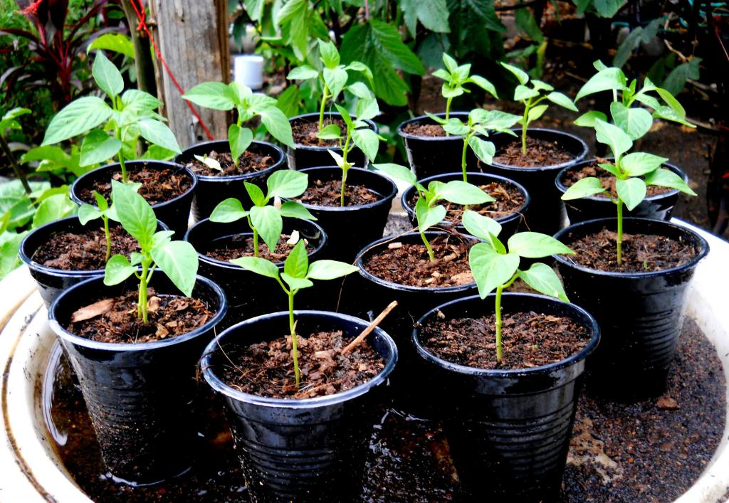
Средняя рассада
Среднюю рассаду выращивают с пикировкой и без пикировки в посевных ящиках или контейнерах, нередко используют кассеты. Выращивают как в обогреваемых помещениях, так и в сооружениях с аварийным обогревом или дополнительно укрывают растения неткаными материалами.
Возраст средней рассады колеблется от 20-25 дней у огурца и кабачка до 35-45 дней у пасленовых культур (томатов, перцев и баклажанов), средней капусты. В кассетах возраст обычно не превышает 25-30 дней из-за маленького объема грунта в них.

Slide 7
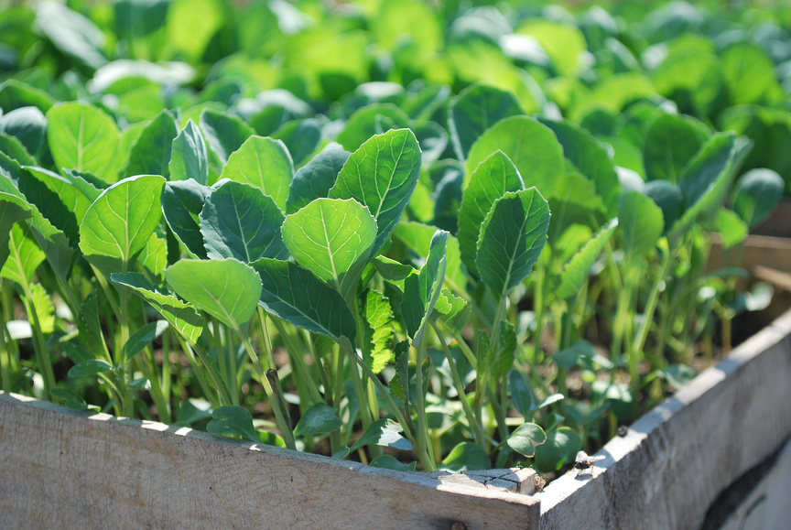
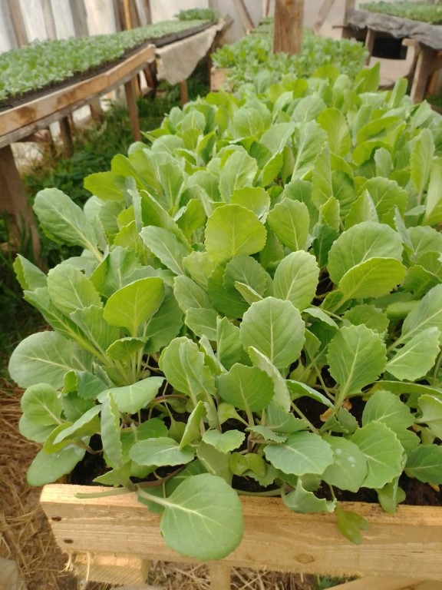
Поздняя рассада
Позднюю рассаду выращивают с минимальным укрытием в холодных рассадниках, парниках, теплых грядах и на открытых балконах и лоджиях. Забег здесь минимальный, а возраст рассады обычно составляет для огурца и кабачка 15-20 дней, для пасленовых культур не более 30 дней, для капусты поздней — 25-30 дней.

Slide 8
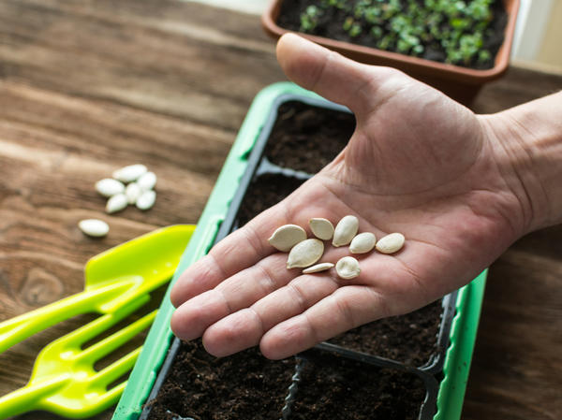
Качественные семена — здоровая рассада
При выращивании рассады особое значение имеют семена, их качество. Качество семян включает три составляющих:
здоровье,
посевная годность,
сортность.
Последний показатель никак изменить нельзя, необходимо только пользоваться услугами серьезных компаний, гарантирующих сортовую принадлежность семян и отсутствие пересортицы. Посевная годность, в свою очередь, имеет такие показатели:
всхожесть и энергия прорастания,
чистота,
влажность,
масса 1000 семян.

Slide 9
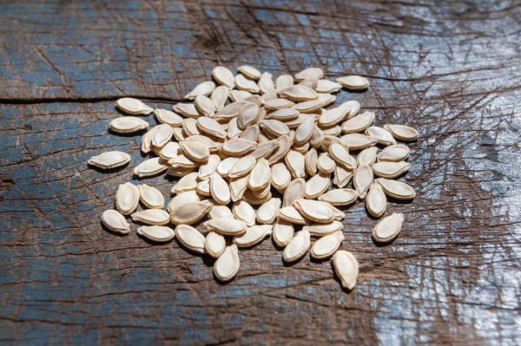
Качественные семена — здоровая рассада
Всхожесть показывает, какое количество семян при проращивании даст нормальные проростки за установленное стандартом время (обычно от 7 до 14 дней), а энергия прорастания характеризует дружность прорастания и определяется как всхожесть за более короткий период (за 5-7 дней).
Чистота показывает наличие посторонних примесей помимо семян, а влажность – содержание свободной влаги, которая должна находиться в пределах, позволяющих семенам нормально храниться, не плесневеть и не прорастать.
Масса 1000 семян характеризует их крупность, а как следствие — запас питательных веществ и размер зародыша. Более крупные семена всегда лучше использовать, чем более мелкие.
Посевные качества семян можно изменить путем их сортировки по размерам и удаления примесей, просушки. Обработка семян стимуляторами может увеличивать их всхожесть и энергию прорастания. Качественные семена обычно не требуют доработки.

Slide 10
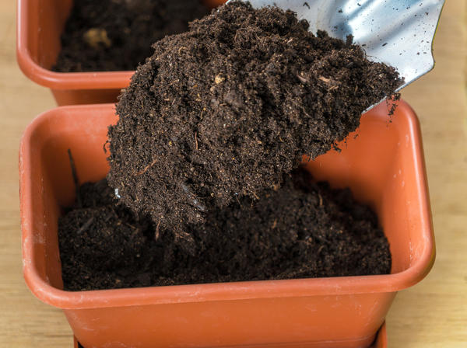
Требования к грунту для рассады
Грунт для рассады не может быть универсальным, так как отдельные культуры и группы культур имеют специфику требований к плотности, кислотности и другим параметрам грунтов. Но есть несколько общих правил выбора почвогрунтов.
Хороший грунт для рассады должен быть:
рыхлым и легко проницаемым для воды и воздуха (наиболее пористым должен быть грунт для тыквенных культур, чувствительных к недостатку кислорода);
свободным от возбудителей болезней, вредителей и семян сорняков;
обеспеченным легкодоступными элементами питания — как основными (азот, фосфор и калий), так и микроэлементами (медь, железо, цинк, бор, магний, молибден и др.);
с кислотностью, близкой к нейтральной (рН 6,0-7,0).
В последнее время грунты для рассады производятся в промышленных масштабах и их можно купить.

Slide 11
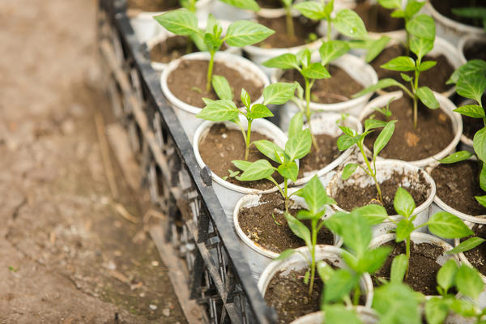
Условия для рассады
Для получения рассады необходимо создать благоприятный микроклим. Рассаду можно выращивать как с пикировкой, так и без пикировки, размещая растения в:
посевных ящиках,
различных контейнерах и горшочках из пластика или органических материалов (бумаги, картона, торфа),
кассетах с большим количеством индивидуальных ячеек,
непосредственно в грунте,
на стеллажах теплиц и оранжерей,
на грядах в утепленном грунте,
в специальных рассадниках.

Slide 12
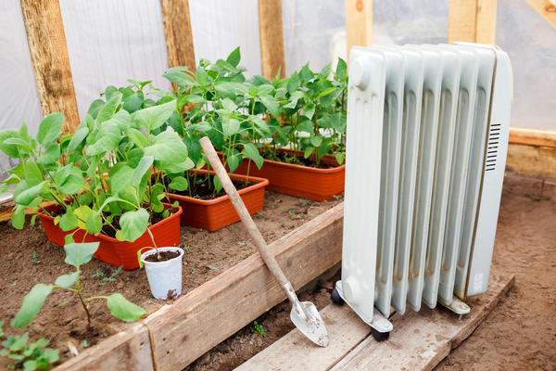
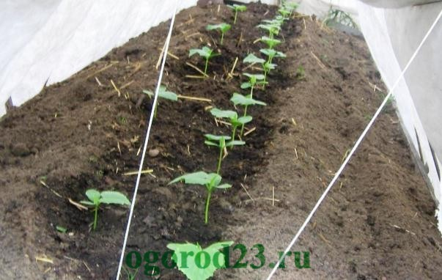
Температурный режим
Температуру вокруг растений создают путем включения и выключения различных систем отопления и используя парниковый эффект. В жилых помещениях используется отопление этих помещений, в теплицах и парниках это может быть электрообогрев, печное отопление, воздушное отопление, использование природных горячих источников и сбросного тепла промышленных предприятий.
В редких случаях используется и биотопливо. Навоз и бытовые отходы под влиянием микробов способны разогревать субстрат до довольно высоких значений, позволяющих выращивать рассаду. Когда в хозяйствах содержалось много животных, этот способ был основным.
Парниковый эффект возникает при проникновении коротковолнового излучения сквозь светопрозрачные покрытия (стекло, пленку, пластик). Лучи превращаются в длинноволновое излучение, являющееся источником тепла (инфракрасный спектр). Естественно, что такой обогрев действует только на свету.
Температура в период прорастания семян должна быть максимальной для данной культуры. В период появления всходов ее обязательно снижают на 7-10 дней до значений чуть ниже оптимальных для каждой культуры. Это позволяет растению постепенно перейти от питания за счет запасов питательных веществ в семенах к питанию за счет фотосинтеза, для чего в растениях должны появиться на свету зеленые пигменты, в которых будут образовываться новые питательные вещества.
В дальнейшем для роста и развития каждой культуре будут нужны оптимальные температуры, которые должны быть самыми высокими на свету, чуть пониже при пасмурной погоде и еще ниже ночью. Температура в зоне корней не должна опускаться ниже биологического ноля для каждой культуры, иначе корень перестанет работать. Температуры выше и ниже оптимальных негативно сказываются на рассаде, ухудшая ее качество.

Slide 13
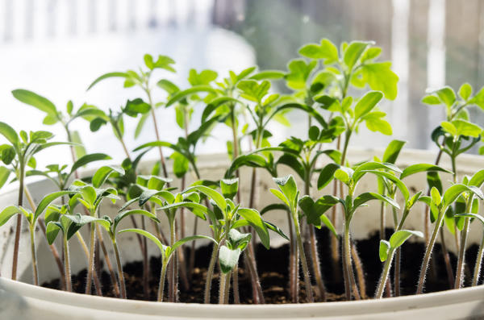
Правильное освещение
Для появления всходов свет не нужен. Этот процесс может происходить в темноте. Но как только начнут появляться всходы, интенсивность света должна быть максимальной. В зимние месяцы рассаду даже досвечивают — сначала круглосуточно, пока растения не позеленеют и не окрепнут, а затем только в светлое время суток, продлевая длину дня до 12-14 часов. В более поздние сроки, когда длина дня превысит 10-12 часов, рассаду не досвечивают.
Чем выше температура, тем выше должна быть освещенность. Длина дня, спектральный состав света, смена дня и ночи имеют значение, поскольку для растений свет — и источник энергии для образования урожая, роста и развития, и биологические часы с определенным ритмом.

Slide 14
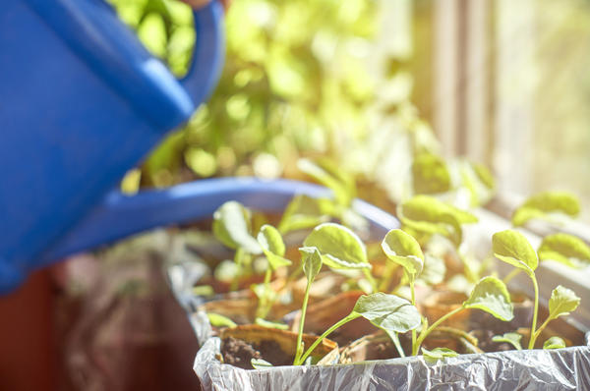
Влажность и правильный полив
Влажность необходима для роста и развития растений. Из-за небольших размеров корневой системы рассаду необходимо чаще поливать, чем взрослые растения, но нельзя допускать излишков влаги, приводящих к гибели или плохому развитию корней. Чем выше температура и освещенность, тем больше влаги необходимо растениям.
Влажность воздуха зависит не только от освещенности и температуры, но и от особенностей отдельных культур. Перец и баклажан нуждаются в большей влажности воздуха, чем томаты, а капуста больше, чем перец и баклажан.

Slide 15
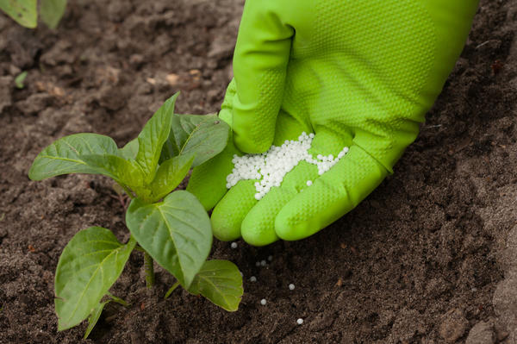
Стимуляторы и подкормки
Имеет значение для растений и воздушно-газовый состав атмосферы, в котором желательно иметь больше углекислого газа, но поменьше вредных примесей (аммиака, смол, этилена). Этилен выделяют, например, дозревающие фрукты (бананы, яблоки). Этилен старит растения, он для них гормон старения. Иногда рассаду специально обрабатывают некоторыми гормонами для усиления или ослабления ростовых процессов:
ретарданты тормозят рост, их применяют для предотвращения перерастания растений (тур, антивылегач, атлет);
гормоны, стимулирующие рост корней, применяют для лучшего развития корневой системы в емкостях (гетероауксин, индолилмасляная кислота, корневин др.).
Некоторые марки удобрений содержат фитогормоны и предназначены для подкормки растений в фазе рассады (райкат старт и другие комплексы с пометкой «стартовые»).

Slide 16
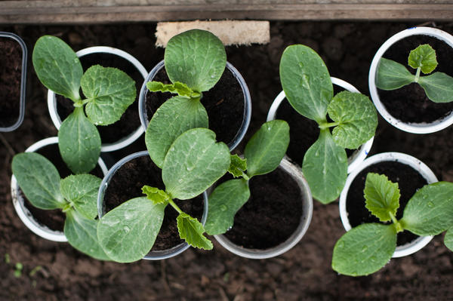
Закаливание рассады
Перед высадкой на постоянное место рассаду закаляют. Закалка – это приучение рассады жить в условиях естественного климата без его регулирования. Постепенно уменьшают поливы; лучше проветривают; подкормки или не проводят, или проводят их фосфорно-калийными удобрениями без азота; периодически выносят растения из помещений (имеется в виду квартира) на прямые солнечные лучи. В случае перевозки рассады на дачу ее предварительно слегка закаляют; потом этот процесс продолжают, частично притеняя растения, и только когда они окрепнут и даже притормозят рост, их высаживают на постоянное место, обильно поливают, а через 3-5 дней рыхлят и уже работают как обычно.
Не нуждаются в особой закалке растения, пересаживаемые в теплицы, разве что их слегка притеняют до приживания.
Срок посева на рассаду определяют сложением ее возраста и дней от посева до появления всходов. Срок высадки — отправная точка. Он диктуется среднемноголетними сроками и погодой текущего сезона. Это всегда сложно определить, особенно приход заморозков. Синоптики часто ошибаются. Всегда надо иметь страховку в виде запаса рассады и возможности укрыть растения неткаными материалами или устроив временный парник, тепличку.

Slide 17
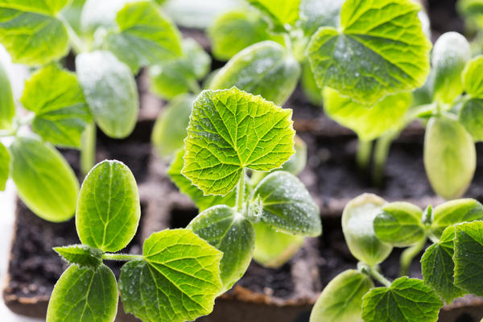
Выращивание рассады популярных овощных культур
(рассада огурца)
Рассаду огурца выращивают с забегом не более 30 дней. Без пикировки, прямым посевом в горшочки или контейнеры. Высаживают, когда минует опасность заморозков.
От посева до всходов — от 5 до 7 дней.
Температура до всходов — +28...+30 градусов, при появлении всходов — +18...+20 градусов в течение 10 дней, затем днем в солнечную погоду — +24...+26 градусов, в пасмурную — +22...+24 градуса, ночью — +18...+20 градусов.
Температура почвы — не ниже +16 градусов.
Поливы частые, но небольшими нормами.

Slide 18
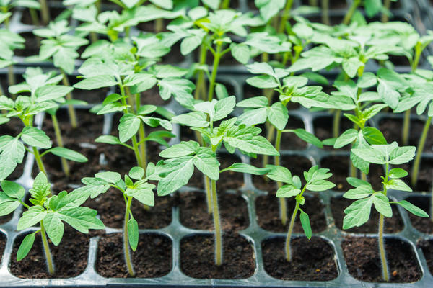
Выращивание рассады популярных овощных культур
(рассада томатов)
Рассаду томата выращивают с забегом от 20 до 65 дней. В кассетах — 20-25 дней, среднюю рассаду — 45-50 дней, раннюю — 55-65 дней. С пикировкой. Высаживают, когда минует опасность заморозков.
От посева до всходов — 7-14 дней.
Температура до всходов — +26...+28 градусов, при появлении всходов — в течение 10 дней +16...+18 градусов, затем в солнечную погоду — +24...+26 градусов, в пасмурную погоду и ночью — не выше +18 градусов.
Поливы редкие и обильные.

Slide 19
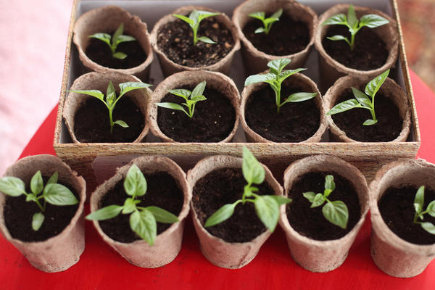
Выращивание рассады популярных овощных культур
(рассада баклажан и перцев)
Рассаду перцев и баклажанов выращивают с забегом 45-55 дней, с пикировкой или прямым посевом в горшочки, контейнеры. Высадка — когда минует опасность заморозков. От посева до всходов — 14-20 дней.
Температура до всходов — +28...+30 градусов, при появлении всходов — 10 дней +18...+20 градусов, в солнечную погоду — +24...+26 градусов, в пасмурную — +22...+24 градуса, ночью — +18...+20 градусов.
Температура грунта — не ниже +16 градусов.
Поливы частые, малыми нормами.

Slide 20
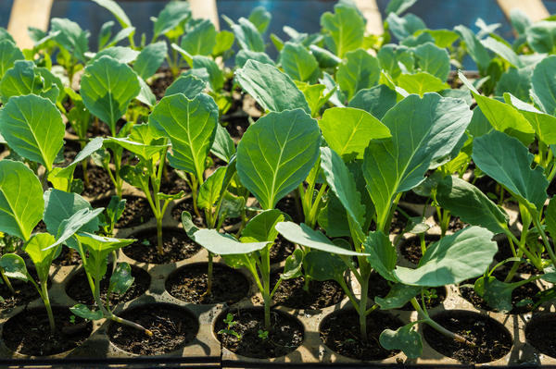
Выращивание рассады популярных овощных культур
(рассада капусты)
Рассаду капусты ранней выращивают с забегом 45-55 дней, с пикировкой в контейнеры или горшочки. От посева до всходов — 5-10 дней.
Температура до всходов — +18...+22 градуса, 10 дней после появления всходов — +10...+12 градусов, затем в солнечную погоду — +18...+20, в пасмурную — +14...+16, ночью — +12...+14 градусов.
Поливы частые, малыми нормами.

Slide 21
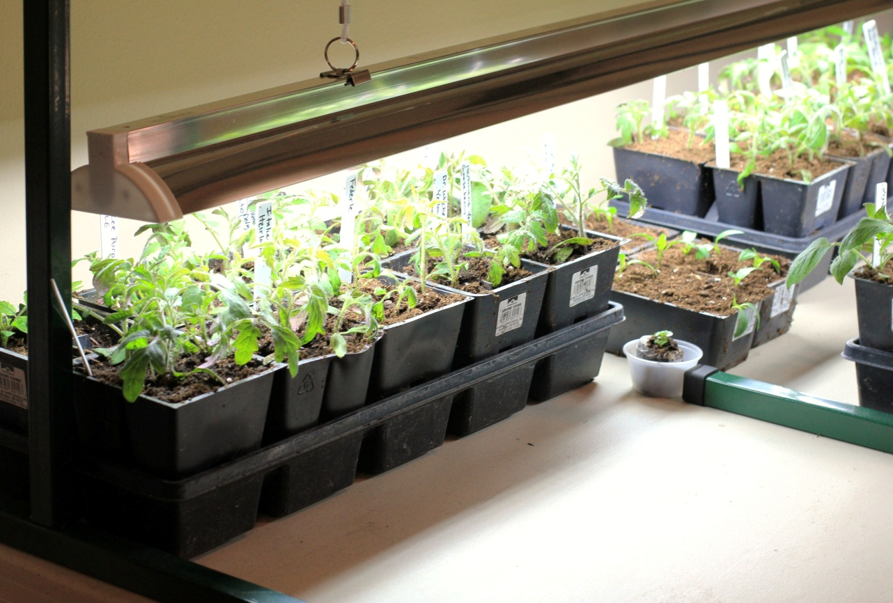
Спасибо за внимание

